Slide 1
La importancia de impresoras
Max Lieblich

Slide 2


Slide 3


Slide 4


Slide 5
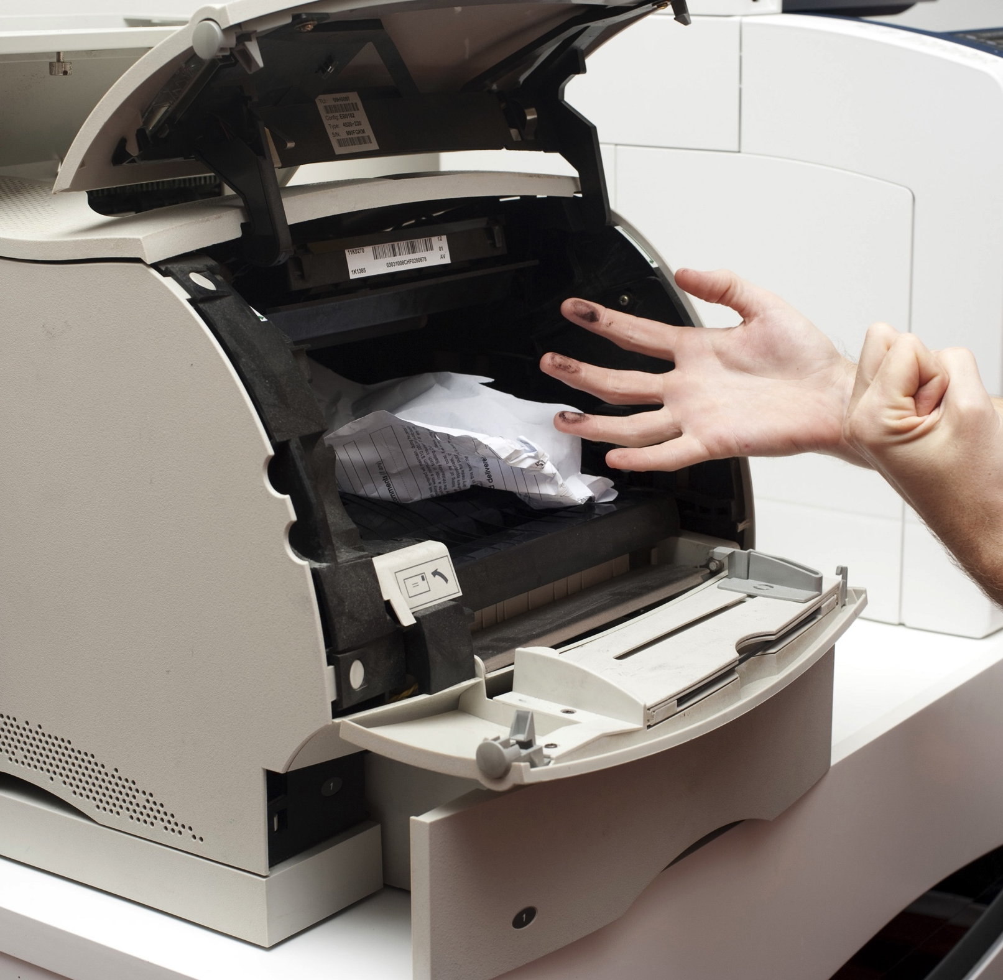

Slide 6


Slide 7


